Slide 1
Program Assignment No. 07 Safety Algorithm
컴퓨터융합소프트웨어학과
2021270678 - 나강민

Slide 2
2. Table of Content
1. Title Page
2. Table of content
3. System Description
4. Test description
6. Self-evaluation
5. User documentation

Slide 3
3. System Description – 개요
파일에서 시스템의 총 리소스 수 및 프로세스 수를 읽습니다.
Allocation 및 Max 배열에 대한 정보를 파일에서 읽어 저장하고 출력합니다.
Available 배열에 대한 정보를 파일에서 읽어 저장하고 출력합니다.
Finish 배열을 초기화하고 Need 배열을 계산합니다.
Safety 알고리즘을 실행하여 안전한 실행 순서를 찾습니다.
결과를 출력합니다.

Slide 4
3. System Description – flow
헤더 및 전처리기:
#include: 필요한 헤더 파일을 포함합니다.
#pragma warning(disable:4996): 비표준 함수 사용 경고를 무시합니다.
전역 변수 및 배열 선언:
buffer1, buffer2: 파일에서 읽은 데이터를 저장하기 위한 버퍼입니다.
c: 배열 인덱스를 추적하는 변수입니다.
res: 시스템의 총 리소스 수를 저장하는 변수입니다.
process: 시스템에 존재하는 프로세스 수를 저장하는 변수입니다.
allocation, max, Available, need, work: 프로세스 및 리소스 관련 정보를 저장하는 배열들입니다.
fin: 각 프로세스의 완료 여부를 저장하는 배열입니다.
safeseq: 안전한 실행 순서를 저장하는 배열입니다.
seq: 안전한 실행 순서의 현재 인덱스를 추적하는 변수입니다.
파일 읽기:
FILE* fp = fopen(argv[1], "r"): 명령행 인자로 전달된 파일을 열고 파일 포인터를 얻습니다.
파일에서 첫 번째 라인을 읽어서 시스템의 총 리소스 수와 프로세스 수를 확인합니다.
Allocation, Max, Available 배열 입력 및 출력:
각각의 배열에 대한 정보를 파일에서 읽어서 저장하고 출력합니다.
Finish 배열 초기화 및 Need 배열 계산:
fin 배열을 초기화하고, need 배열을 계산합니다.
Safety 알고리즘 실행:
안전한 실행 순서를 찾는 안전성 알고리즘을 실행합니다.
프로세스가 필요로 하는 리소스가 현재 사용 가능한 리소스보다 작거나 같으면 안전한 상태로 간주하고 해당 프로세스를 완료로 표시합니다.
결과 출력:
안전한 실행 순서를 출력하고 시스템이 안전한지 여부를 판단하여 결과를 출력합니다.
파일 닫기:
파일을 닫습니다.

Slide 5
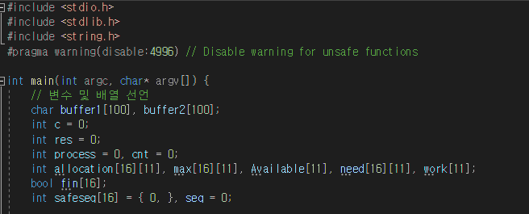
3. System Description – 라이브러리 및 변수
buffer1, buffer2: 파일에서 읽은 데이터를 저장하기 위한 문자열 버퍼입니다.
c: 배열 인덱스를 추적하는 변수입니다.
res: 시스템의 총 리소스 수를 저장하는 변수입니다.
process: 시스템에 존재하는 프로세스 수를 저장하는 변수입니다.
allocation: 각 프로세스가 현재 할당받은 리소스를 저장하는 배열입니다.
max: 각 프로세스가 요청한 최대 리소스를 저장하는 배열입니다.
Available: 현재 사용 가능한 리소스를 나타내는 배열입니다.
need: 각 프로세스가 더 필요로 하는 리소스를 나타내는 배열입니다.
work: 안전성 알고리즘에서 사용되는 작업 배열입니다.
fin: 각 프로세스의 완료 여부를 저장하는 배열입니다.
safeseq: 안전한 실행 순서를 저장하는 배열입니다.
seq: 안전한 실행 순서의 현재 인덱스를 추적하는 변수입니다.

Slide 6
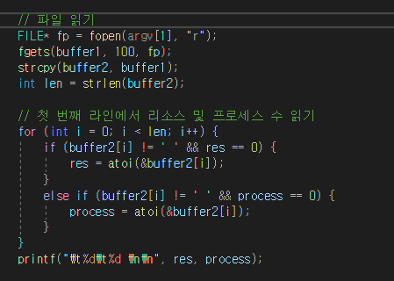
3. System Description – 파일읽기
명령행 인자로 전달된 파일을 열고 파일 포인터를 얻습니다.
파일에서 첫 번째 라인을 읽어서 시스템의 총 리소스 수와 프로세스 수를 확인합니다.
첫 번째 라인에서 읽은 데이터를 분석하여 시스템의 총 리소스 수와 프로세스 수를 출력합니다.

Slide 7
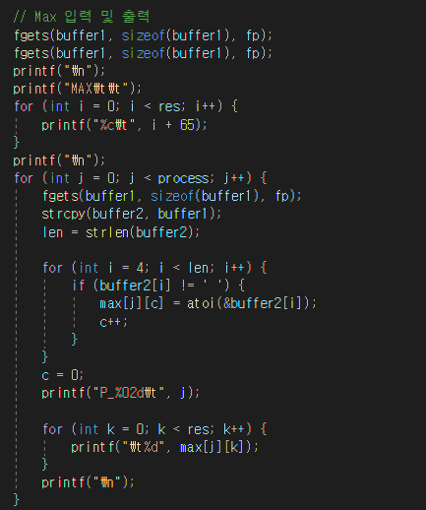
3. System Description – 파일에서 프로세스 정보 읽기
Max 배열을 입력하고 출력합니다.

Slide 8
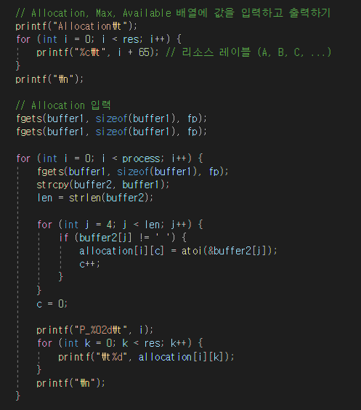
3. System Description – Allocation, Max, Available
Available 배열은 현재 시스템에서 사용 가능한 리소스의 양을 나타냅니다.
이 배열은 프로세스가 리소스를 요청할 때마다 업데이트됩니다.
파일에서 Available 값을 읽어들여 출력하고, 이를 Available 배열에 저장합니다.

Slide 9
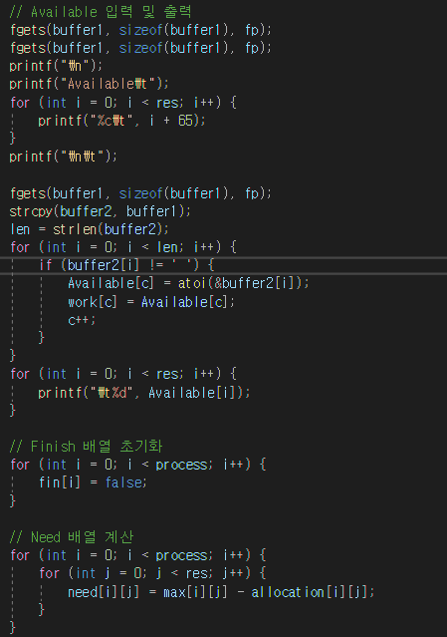
3. System Description – Available 입력 및 출력
Finish 배열은 각 프로세스의 완료 여부를 나타냅니다. 초기에는 모든 프로세스가 완료되지 않은 상태로 초기화됩니다.
Need 배열은 각 프로세스가 더 필요로 하는 리소스의 양을 나타냅니다. 이는 Max 배열에서 Allocation 배열을 뺌으로써 계산됩니다.

Slide 10
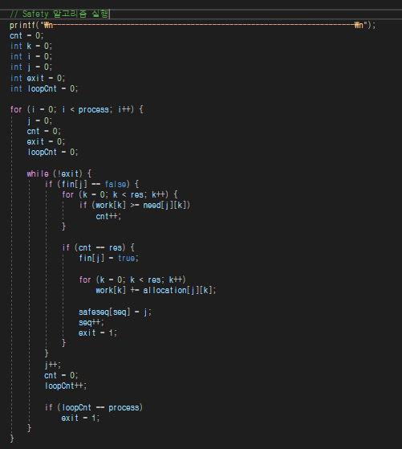
3. System Description – Safety 알고리즘
Safety 알고리즘은 시스템이 안전한 상태에서 프로세스를 실행할 수 있는지 검사합니다.
work 배열은 현재 사용 가능한 리소스의 양을 나타냅니다. 이 배열은 알고리즘이 실행됨에 따라 업데이트됩니다.
cnt 변수는 현재 프로세스가 필요한 모든 리소스를 만족하는지 확인하는 데 사용됩니다.
각 프로세스에 대해 need 배열과 work 배열을 비교하여 모든 리소스가 충족되면 해당 프로세스를 실행하고, 이에 따라 work 배열을 업데이트합니다.
fin 배열은 실행이 완료된 프로세스를 추적하기 위해 사용됩니다.
safeseq 배열은 안전한 순서로 실행된 프로세스의 인덱스를 저장합니다.
알고리즘이 모든 프로세스를 검사하고 안전한 상태를 유지하면 종료됩니다. 이때, safeseq 배열에는 안전한 순서대로 프로세스의 인덱스가 저장되어 있습니다.

Slide 11
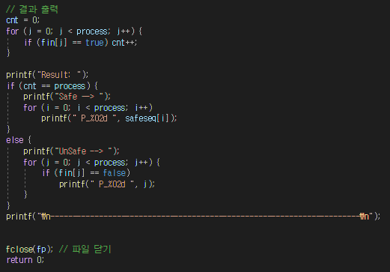
3. System Description – 결과출력

Slide 12
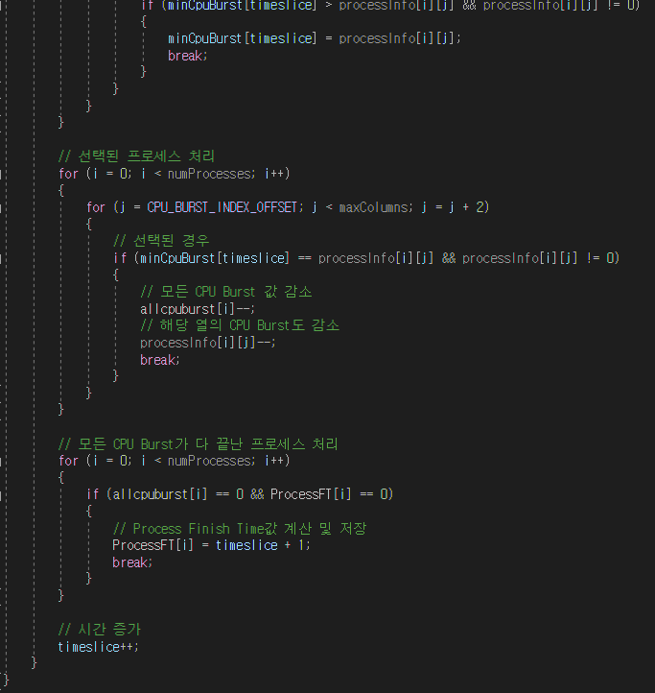
3. System Description – 프로세스 스케줄링 및 대기 시간 계산(2)

Slide 13
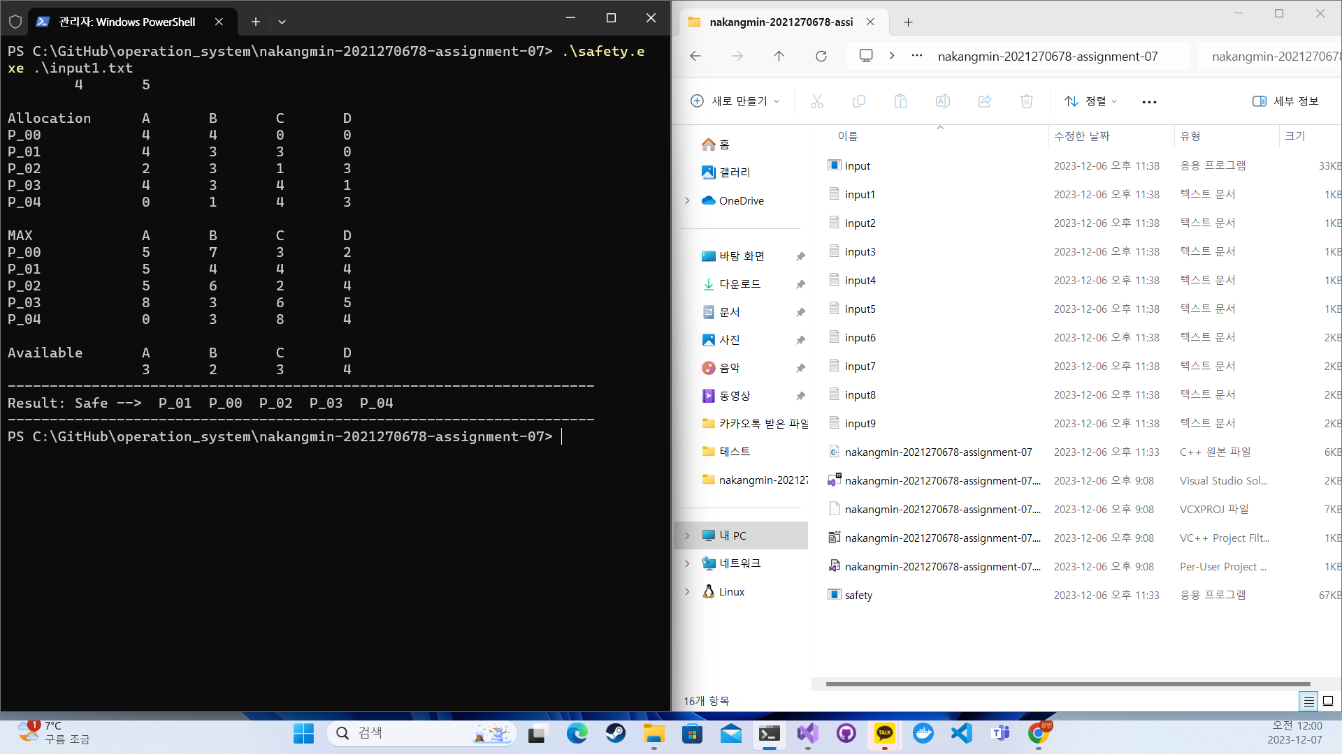
4. Test Description

Slide 14
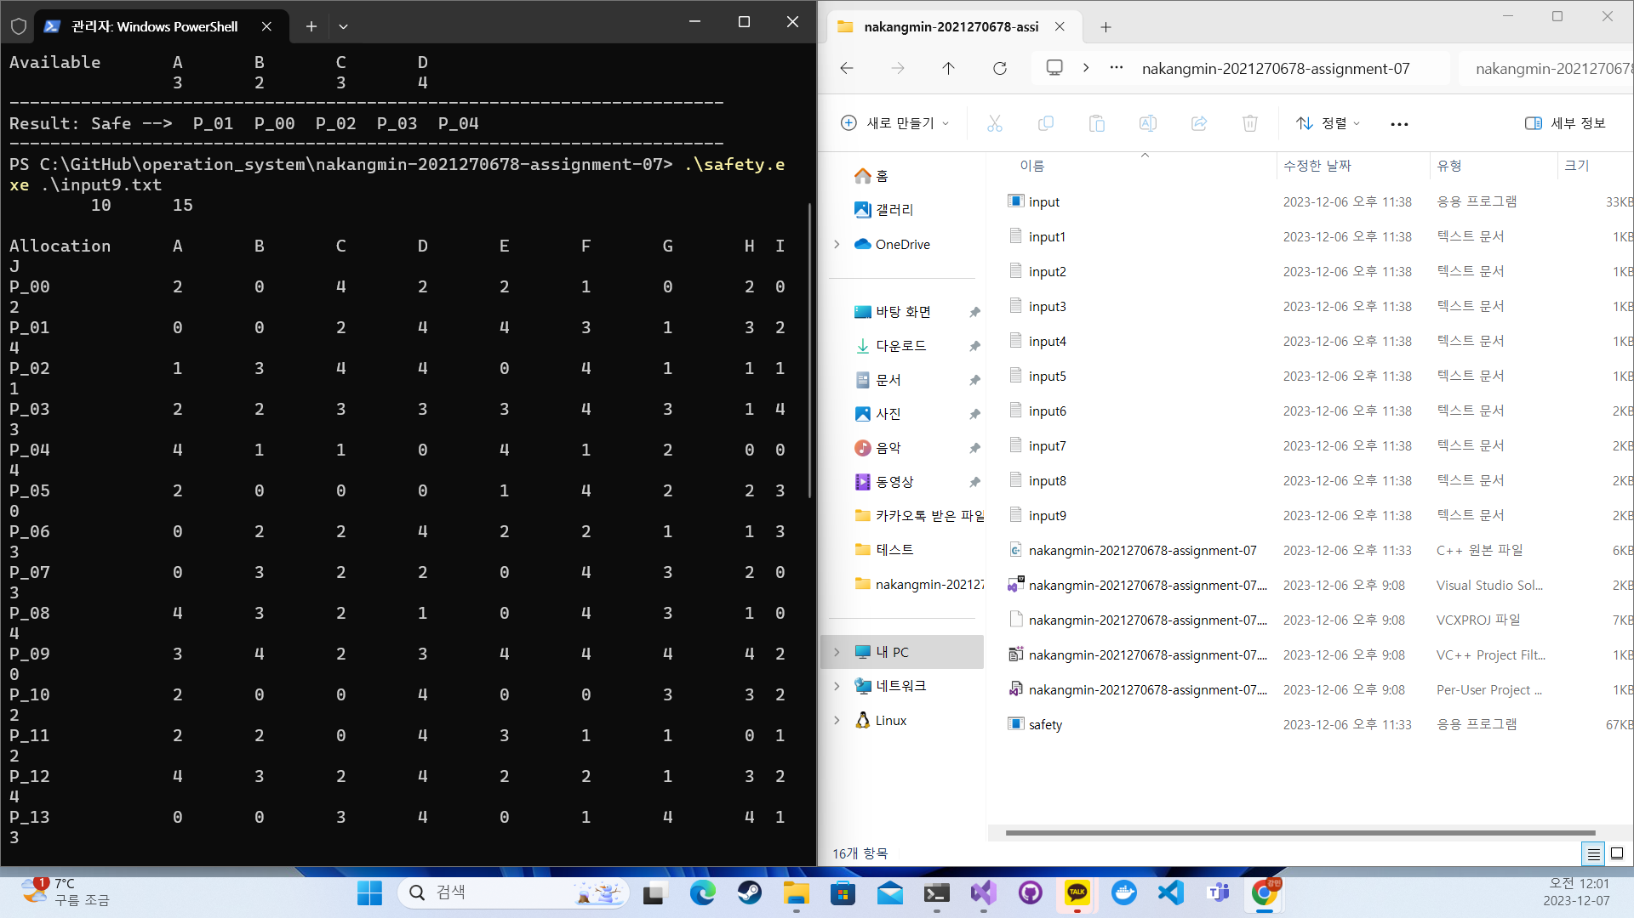
4. Test Description

Slide 15
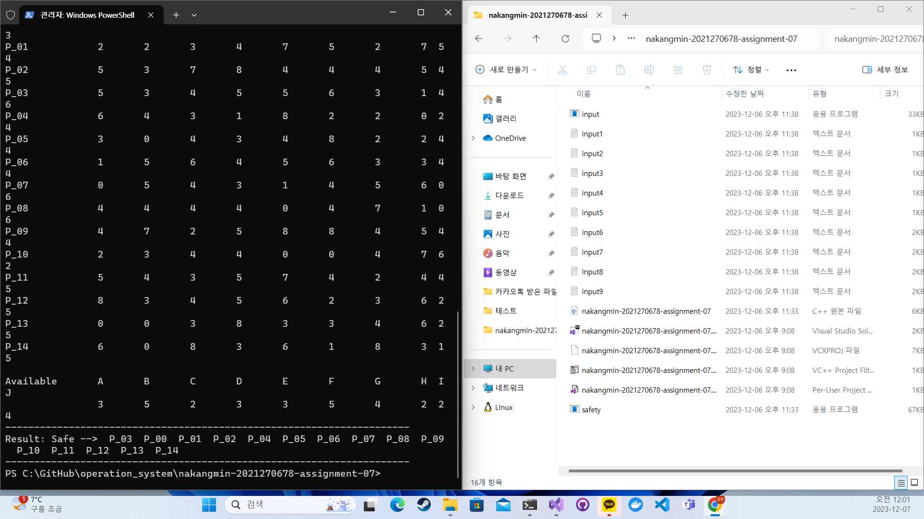
4. Test Description

Slide 16
5. User documentation
Github
https://github.com/KangminNa/operation_system/tree/main/nakangmin-2021270678-assignment-07
Zip 파일
압축파일 받아서 압축을 해제한다.
이후 cmd에 압축해제한 파일 디렉토리로 이동한다
$ safety.exe 입력한다.
Visual Studio 2022
프로그램 실행 : <Ctrl + F5> 또는 [디버그] > [디버깅하지 않고 시작] 메뉴
프로그램 디버그 : <F5> 키 또는 [디버그] > [디버깅 시작] 메뉴

Slide 17
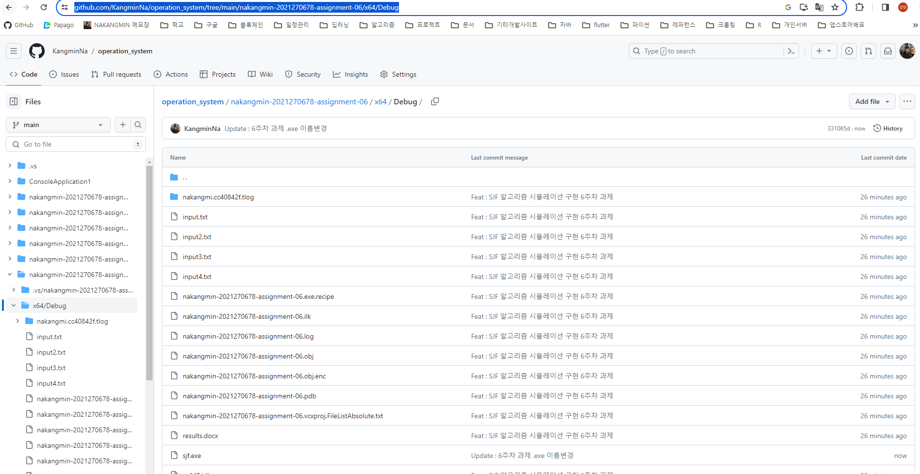
5. User documentation
nakangmin-2021270678-assignment-07 안에 safety.exe 을 입력한다.

Slide 18
5. User documentation
Visual Studio 2022 프로그램 실행
<Ctrl+F5> 또는 [디버그] > [디버깅하지 않고 시작] 메뉴
프로그램 디버그: <F5> 키 또는 [디버그] > [디버깅 시작] 메뉴
시작을 위한 팁
[솔루션 탐색기] 창을 사용하여 파일을 추가/관리합니다.
[팀 탐색기] 창을 사용하여 소스 제어에 연결합니다.
[출력] 창을 사용하여 빌드 출력 및 기타 메시지를 확인합니다.
[오류 목록] 창을 사용하여 오류를 봅니다.
[프로젝트] > [새 항목 추가]로 이동하여 새 코드 파일을 만들거나, [프로젝트] > [기존 항목 추가]로 이동하여 기존 코드 파일을 프로젝트에 추가합니다.
나중에 이 프로젝트를 다시 열려면 [파일] > [열기] > [프로젝트]로 이동하고 .sln 파일을 선택합니다.

Slide 19
6. Self-evaluation
결론
알고리즘을 짜기위해 스스로 공부를 해야했기에 제일 운영체제 공부를 하기 위해 했던 과제이지 않았을까 싶었습니다. 굉장히 재미있었습니다.

